Slide 1

КРЕАТИВ-БОЙ
МУНИЦИПАЛЬНЫЙ ЭТАП ИГРЫ

Slide 2
ПЕРВЫЙ РАУНД
КРЕАТИВ-БОЙ
МУНИЦИПАЛЬНЫЙ ЭТАП ИГРЫ

Slide 3

«В лесу родилась ёлочка!»
Проблема самовольной вырубки зелёных насаждений остается по-прежнему актуальной, и не только в России. Непоправимый урон лесному хозяйству приносят, в частности, несанкционированные и незаконные порубки елей к Новому Году. Запретительные меры, как правило, малоэффективны и не дают должного результата: несмотря на угрозу наказания, браконьеры продолжают вырубать «зелёных красавиц». Нужен более эффективный способ защиты ёлок от самовольных порубок. Придумайте такой способ (способы).

Slide 4
ПЕРВЫЙ РАУНД
Контрольное решение
КРЕАТИВ-БОЙ
МУНИЦИПАЛЬНЫЙ ЭТАП ИГРЫ

Slide 5


«В лесу родилась ёлочка!»
В Германии в тех местах, где часто происходят незаконные вырубки елей к Новому Году, деревья опрыскивают специальным препаратом, не имеющим запаха на морозе, но начинающим источать едкий и невыносимый «аромат», как только обработанная ёлка попадает в теплое закрытое помещение.

Slide 6
ВТОРОЙ РАУНД
КРЕАТИВ-БОЙ
МУНИЦИПАЛЬНЫЙ ЭТАП ИГРЫ

Slide 7
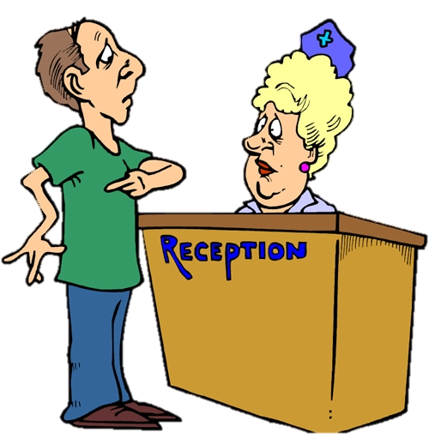

«Вспомнить всё!»
Постояльцы гостиниц, покидая гостиницу по делам, зачастую забывают оставлять ключи от номера у дежурного на «вахте» (на ресепшен), автоматически кладя ключ в карман. А это нарушает заведенный в отеле порядок. Как бороться с проблемой выноса ключей?

Slide 8
ВТОРОЙ РАУНД
Контрольное решение
КРЕАТИВ-БОЙ
МУНИЦИПАЛЬНЫЙ ЭТАП ИГРЫ

Slide 9


«Вспомнить всё!»
К ключу присоединяется объемный «брелок» (бирка с номером), который не позволяет поместить ключ в карман.

Slide 10
ТРЕТИЙ РАУНД
КРЕАТИВ-БОЙ
МУНИЦИПАЛЬНЫЙ ЭТАП ИГРЫ

Slide 11
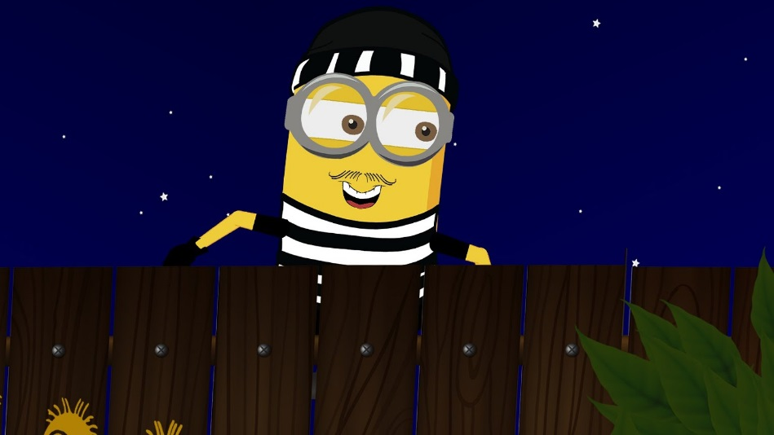
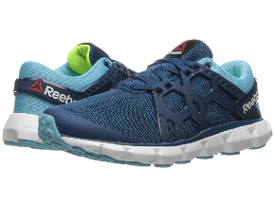
«На чужой кроссовОк не разевай роток!»
Американская фирма «Reebok» построила на Тайване и в Таиланде фабрики-филиалы, производящие кроссовки. Основное место сбыта кроссовок – крупные европейские и американские магазины. И компания столкнулась с новой для себя проблемой: рабочие фабрик-филиалов воруют обувь. Как бы вы решили проблему воровства кроссовок?

Slide 12
ТРЕТИЙ РАУНД
Контрольное решение
КРЕАТИВ-БОЙ
МУНИЦИПАЛЬНЫЙ ЭТАП ИГРЫ

Slide 13

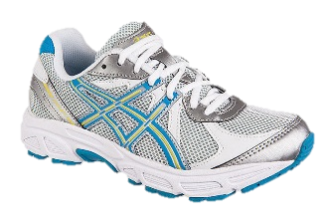
«На чужой кроссовОк не разевай роток!»
Управляющие филиалов «Reebok» нашли сильное решение: они стали производить правые кроссовки на Тайване, а левые – в Таиланде, а соединять их в пары уже в Европе и Америке.

Slide 14
ЧЕТВЕРТЫЙ РАУНД
КРЕАТИВ-БОЙ
МУНИЦИПАЛЬНЫЙ ЭТАП ИГРЫ

Slide 15
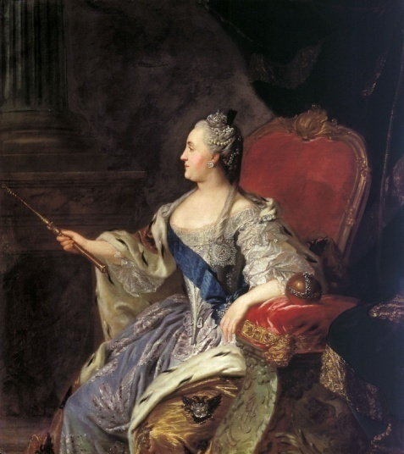
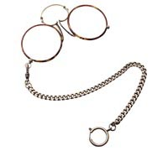
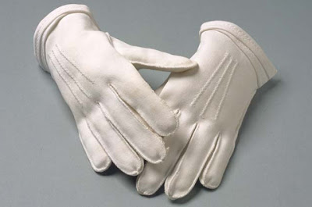
«Императрица против «белоручек» »
Во времена царствования Екатерины Второй молодые столичные щеголи ввели в моду лорнеты и белые перчатки. Такое новшество не нравилось Екатерине, но показная приверженность царицы демократизму в общественной жизни не позволяла ей запретить подобную моду специальным указом. Предложите способы, как императрице отучить молодых людей от белых перчаток и лорнетов?

Slide 16
ЧЕТВЕРЫЙ РАУНД
Контрольное решение
КРЕАТИВ-БОЙ
МУНИЦИПАЛЬНЫЙ ЭТАП ИГРЫ

Slide 17
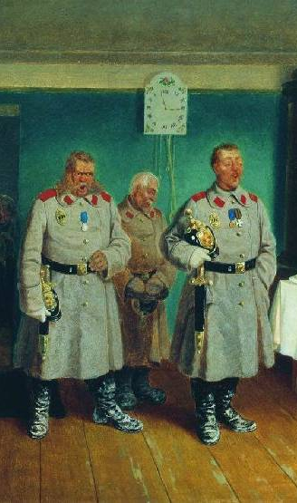
«Императрица против «белоручек» »
Решение было на редкость простым и удачным: появился царский указ, предписывающий всем будочникам (рядовым постовым полицейским чинам) носить белые перчатки и лорнеты. Это быстро отбило у молодежи охоту «щеголять» в подобных аксессуарах.

Slide 18
ПЯТЫЙ РАУНД
КРЕАТИВ-БОЙ
МУНИЦИПАЛЬНЫЙ ЭТАП ИГРЫ

Slide 19
«Оборона по-французски»
Во второй половине XVI века Францию раздирали религиозные войны. Во время этих междоусобиц дворяне накрепко запирали свои зАмки, вооружали крестьян и держали круговую оборону. Но это мало помогало – поместья все равно подвергались разгрому и разорению.
Знаменитый писатель и философ Мишель де Монтень тоже владел зАмком. Но он, в отличие от многих других дворян, не располагал достаточным для обороны числом слуг и оружием. Однако замок Монтеня не подвергался набегам со стороны вооруженных грабителей. И всё благодаря находчивости философа! Что же он придумал для защиты своих владений и что можете предложить вы?

Slide 20
ПЯТЫЙ РАУНД
Контрольное решение
КРЕАТИВ-БОЙ
МУНИЦИПАЛЬНЫЙ ЭТАП ИГРЫ

Slide 21


«Оборона по-французски»
Монтень держал ворота замка распахнутыми настежь. Отряды вооруженных людей, жаждущих добычи, были уверены, что здесь уже все разграблено до них. Поэтому они обходили замок стороной, чтобы не тратить время попусту.
УЖЕ РАЗГРАБЛЕНО!

Slide 22
КРЕАТИВ-БОЙ
МУНИЦИПАЛЬНЫЙ ЭТАП ИГРЫ

